Slide 1
Терминал охранника
Чеменёв Даниил
2023-ФГиИБ-ИСиТ-2б

Slide 2
Цели и Задачи приложения
Цели:
Создание терминала охранника
Задачи:
сделать терминал охранника
сделать удобный интерфейс приложения
разработка desktop приложения
Научиться работать с библиотеками Python (PyQt6 и SQLite)

Slide 3
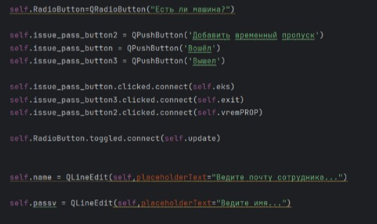
Необходимость
Необходимость использования такого приложения заключается в том, чтобы улучшить охранную систему организаций

Slide 4
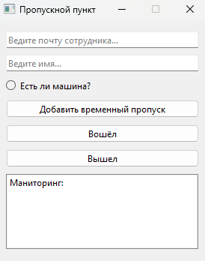
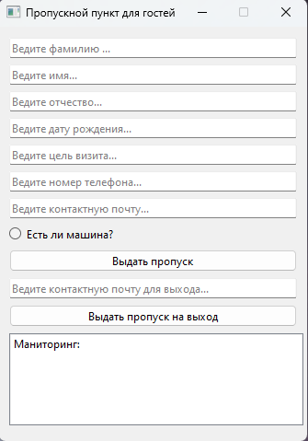
Преимущества терминала охранника
Удобный интерфейс
Возможность упростить задачи охранника, при этом улучшив безопасность организации
Прост в использовании

Slide 5


Архитектура и технические решения
SQLite3 — это консольная утилита для работы с SQLite от разработчиков СУБД.
SQL — это язык программирования, который очень напоминает английский, но предназначен для программ управления базами данных. SQL используется в каждом запросе в Access.

Slide 6

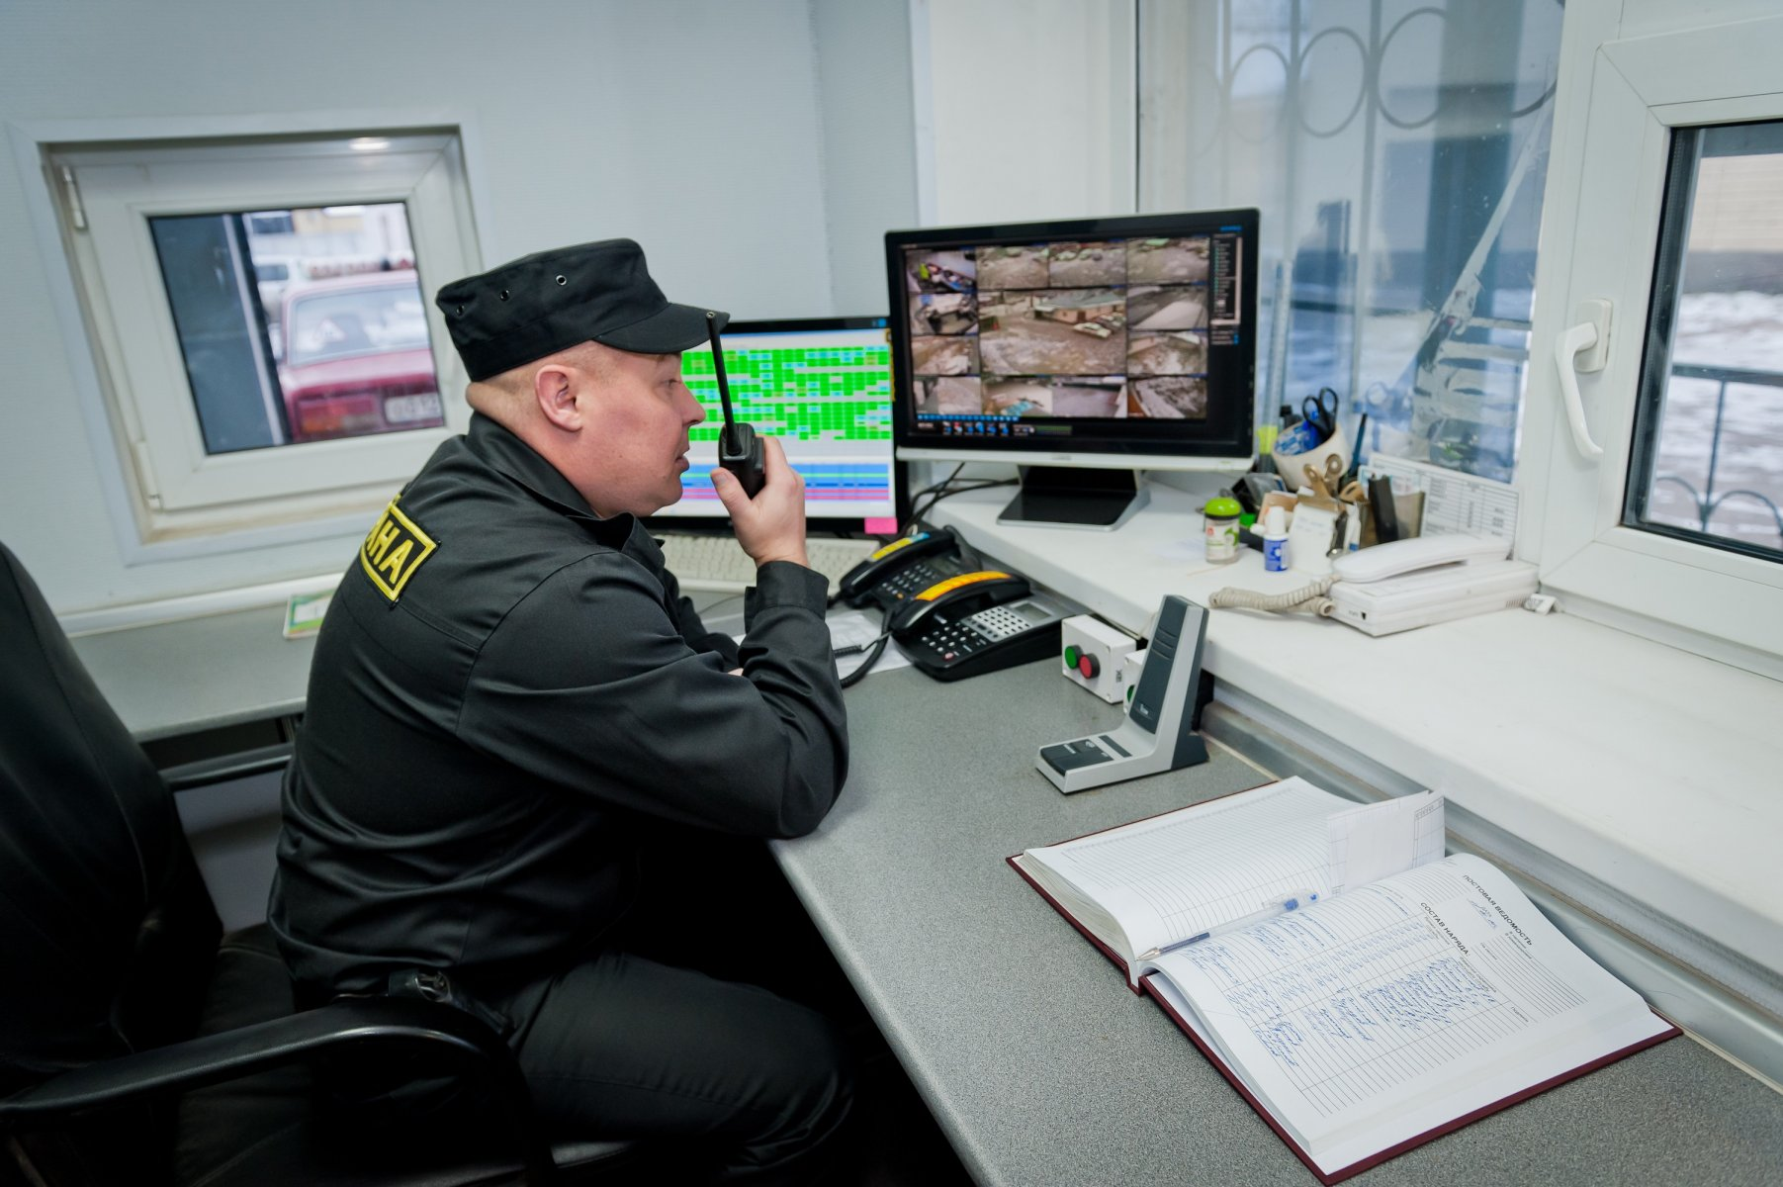
Итоги
Созданное приложение решает все ранние поставленные задачи. В будущем приложение может улучшить охранную систему организаций. В будущем приложение станет основой новой более современной охранной системы.

Slide 7
Thank You!
Have a nice day ☺

